Slide 1

Machine Learning
CIE407
Sesi 7
Supervised Machine Learning Algorithm: Support Vector Machine (SVM)

Slide 2

Dr. Rahmat Budiarsa, S.Kom.
8482
rahmat.budiarsa@esaunggul.ac.id

Slide 3
Pengenalan Machine Learning
Supervised Learning vs Unsupervised Learning
Algoritma Supervised Learning
Algoritma Unsupervised Learning
Supervised Learning: Classification dan Regresi
Supervised Learning: Decision Tree (DT)
Supervised Machine Learning Algorithm: Support Vector Machine (SVM)

Slide 4
Supervised Learning: Neural Network (Deep Learning)
Supervised Learning: K-Nearest Neighbor
Unsupervised Learning: Clustering
Unsupervised Learning: Principal Component Analysis
Fitur Representasi dan Rekayasa Data
Evaluasi dan Perbaikan Model
Tantangan dalam Machine Learning

Slide 5
Setelah mempelajari materi pada sesi ini, diharapkan mahasiswa:
Mampu menguraikan Algoritma Support Vector Machine (SVM)
Mampu menguraikan Kelebihan, kekurangan Algoritma Support Vector Machine (SVM)
Mampu menjelaskan parameter Algoritma Support Vector Machine (SVM)

Slide 6

SUPERVISED LEARNING: Support Vector Machine

Slide 7

Support Vector Machine
Algoritma Support Vector Machine atau SVM adalah algortima yang mencari titik-titik yang paling dekat dengan garis dari kedua kelas. Titik-titik ini disebut vektor pendukung. Sedangkan jarak antara garis dan vektor pendukung disebut margin. SVM bertujuan untuk membuat batasan keputusan sedemikian rupa sehingga pemisahan antara dua kelas (jalan itu) selebar mungkin, seperti contoh pada gambar berikut.

Slide 8
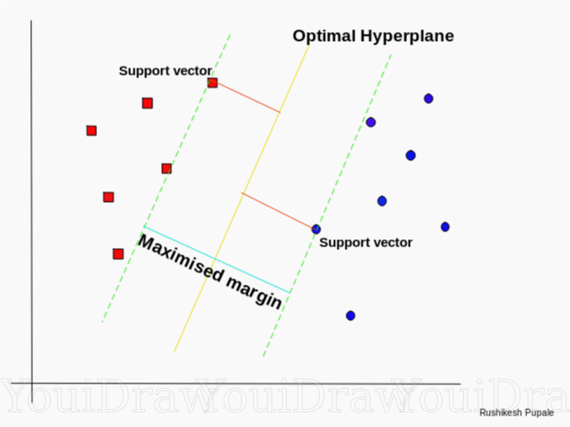

Slide 9
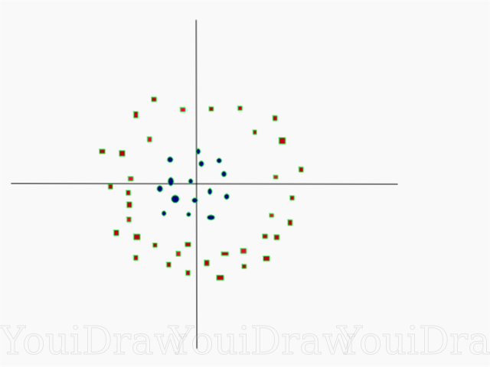
Data pada gambar di bawah jelas tidak dapat dipisahkan secara linier. Kita tidak bisa menarik garis lurus untuk mengklasifikasikan data ini. Namun, data ini dapat diubah menjadi data yang dapat dipisahkan secara linier dalam dimensi yang lebih tinggi. Mari tambahkan satu dimensi lagi dan beri nama sumbu z. Biarkan koordinat pada sumbu z diatur oleh batasan,
z = x²+y²
Jadi pada dasarnya koordinat z adalah kuadrat jarak suatu titik dari titik asal. Mari kita plot datanya pada sumbu z.

Slide 11
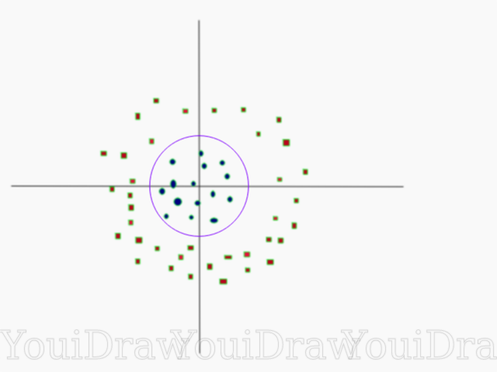
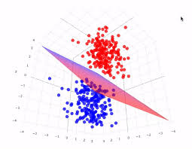
Perubahan data setelah diberikan nilai Z

Slide 12
Perubahan data setelah diberikan nilai Z
Sekarang datanya jelas dapat dipisahkan secara linier. Misalkan garis ungu yang memisahkan data pada dimensi yang lebih tinggi adalah z=k, dengan k adalah sebuah konstanta. Karena z=x²+y² kita peroleh x² + y² = k; yang merupakan persamaan lingkaran. Jadi, kita dapat memproyeksikan pemisah linier ini dalam dimensi yang lebih tinggi kembali ke dimensi aslinya menggunakan transformasi ini.
Kesimpulannya adalah kita dapat mengklasifikasikan data dengan menambahkan dimensi ekstra ke dalamnya sehingga dapat dipisahkan secara linier dan kemudian memproyeksikan batas keputusan kembali ke dimensi aslinya menggunakan transformasi matematis. Namun menemukan transformasi yang tepat untuk kumpulan data tertentu tidaklah mudah. Untungnya, kita dapat menggunakan kernel dalam implementasi SVM sklearn untuk melakukan pekerjaan ini.

Slide 13
Support Vector Machine : Kegunaan dan Cara Kerja

Slide 14

Kegunaan SVM
Klasifikasi: SVM digunakan untuk memprediksi kelas sebuah data berdasarkan data latih yang diberikan. Misalnya, SVM bisa digunakan untuk memprediksi apakah sebuah email adalah spam atau bukan spam.
Regresi: SVM juga dapat digunakan untuk memprediksi nilai numerik. Misalnya, SVM bisa digunakan untuk memprediksi harga rumah berdasarkan fitur-fitur rumah tersebut.

Slide 15
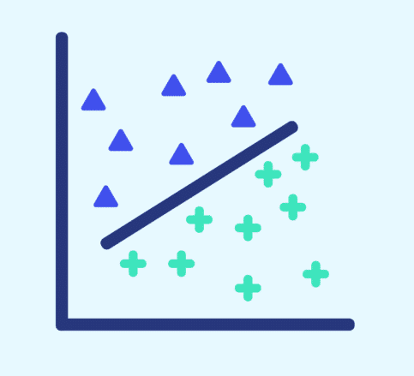
Cara Kerja SVM
Memulai dengan Data: SVM dimulai dengan data yang diberikan, yang berisi informasi tentang kelas-kelas yang berbeda.
Memetakan Data ke Ruang yang Lebih Tinggi: SVM mungkin melakukan pemetaan data ke ruang yang lebih tinggi untuk memudahkan pemisahan.
Mencari Hyperplane Optimal: SVM kemudian mencari hyperplane optimal yang memisahkan kelas-kelas tersebut dengan memaksimalkan jarak antara hyperplane dan titik-titik data terdekat dari setiap kelas, yang disebut support vectors.
Support Vectors: Support vectors adalah titik-titik data yang paling dekat dengan hyperplane dan sangat penting dalam menentukan hyperplane optimal.

Slide 16
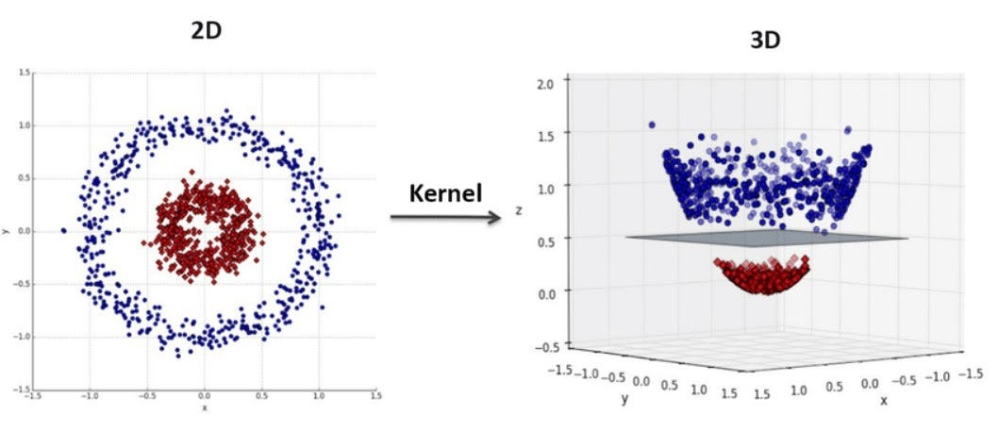
Cara Kerja SVM
Margin: Jarak antara hyperplane dan support vectors disebut margin. SVM berusaha untuk memaksimalkan margin untuk mendapatkan klasifikasi yang lebih baik.
Fungsi Kernel: SVM menggunakan fungsi kernel untuk melakukan pemetaan data ke ruang yang lebih tinggi dan mempermudah pemisahan data yang tidak dapat dipisahkan secara linear.
Klasifikasi dan Regresi: SVM dapat digunakan untuk klasifikasi (memprediksi kelas) dan regresi (memprediksi nilai numerik).
Kernel

Slide 17
Support Vector Machine: Kekuatan, Kelemahan, Parameter

Slide 18

Mesin vektor pendukung yang dikernelisasi adalah model yang kuat dan berkinerja baik pada berbagai macam set data. SVM memungkinkan batasan keputusan yang kompleks, meskipun data hanya memiliki sedikit fitur. SVM bekerja dengan baik pada data berdimensi rendah dan berdimensi tinggi (yaitu, sedikit dan banyak fitur), tetapi tidak berskala dengan baik dengan jumlah sampel. Menjalankan SVM pada data dengan hingga 10.000 sampel mungkin dapat bekerja dengan baik, tetapi bekerja dengan dataset dengan ukuran 100.000 atau lebih dapat menjadi tantangan dalam hal waktu proses dan penggunaan memori.

Slide 19
Kelemahan lain dari SVM adalah bahwa mereka membutuhkan prapemrosesan data dan penyetelan parameter yang cermat. Inilah sebabnya, saat ini, kebanyakan orang lebih memilih menggunakan model berbasis pohon seperti random forest atau gradient boosting (yang membutuhkan sedikit atau tanpa pemrosesan awal) dalam banyak aplikasi. Selain itu, model SVM sulit untuk diperiksa; mungkin sulit untuk memahami mengapa prediksi tertentu dibuat, dan mungkin sulit untuk menjelaskan model tersebut kepada orang yang tidak ahli.

Slide 20

Keuntungan SVM
SVM bekerja relatif baik ketika terdapat margin pemisahan yang jelas antar kelas.
SVM lebih efektif pada ruang berdimensi tinggi.
SVM efektif jika jumlah dimensi lebih besar daripada jumlah sampel.
SVM relatif hemat memori

Slide 21

Kekurangan SVM
Algoritma SVM tidak cocok untuk kumpulan data yang besar.
SVM tidak bekerja dengan baik ketika kumpulan data memiliki lebih banyak noise, yaitu kelas target tumpang tindih.
Jika jumlah fitur untuk setiap titik data melebihi jumlah sampel data pelatihan, SVM akan berkinerja buruk.
Karena pengklasifikasi vektor pendukung bekerja dengan meletakkan titik data, di atas dan di bawah hyperplane pengklasifikasian, tidak ada penjelasan probabilistik untuk klasifikasi tersebut.

Slide 22

Contoh Penerapan SVM
Analisis Sentimen: SVM dapat digunakan untuk menentukan apakah ulasan pelanggan positif atau negatif.
Deteksi Penipuan: SVM dapat digunakan untuk mendeteksi aktivitas penipuan yang mencurigakan.
Pengenalan Wajah: SVM dapat digunakan untuk mengenali dan memverifikasi wajah dalam gambar.
Diagnosis Medis: SVM dapat digunakan untuk mendeteksi penyakit berdasarkan hasil pemeriksaan medis.

Slide 23
Terima Kasih

